Slide 1
Solemne 2 semestre 1
2023
Leonardo Bravo Illanes
Escuela de Informática y Telecomunicaciones
Universidad Diego Portales

Slide 2
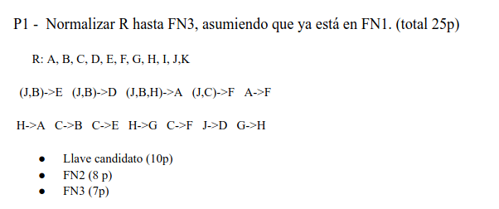
Solemne 2

Slide 3
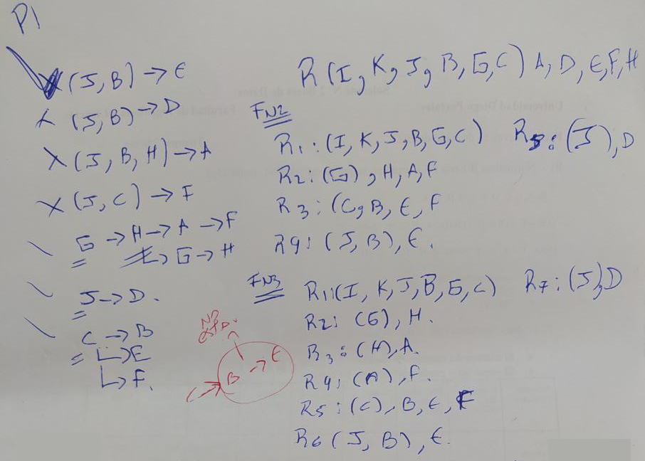
Solemne 2

Slide 4
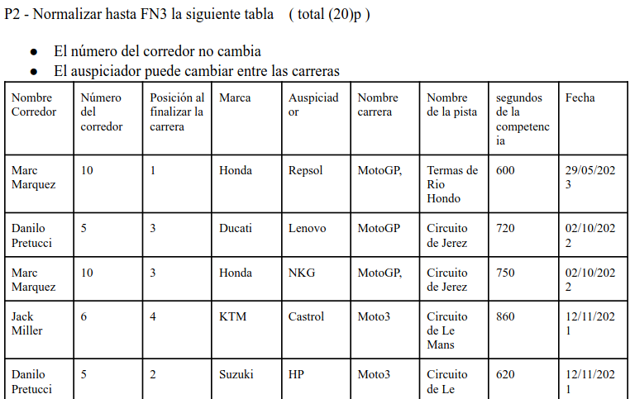
Solemne 2

Slide 5
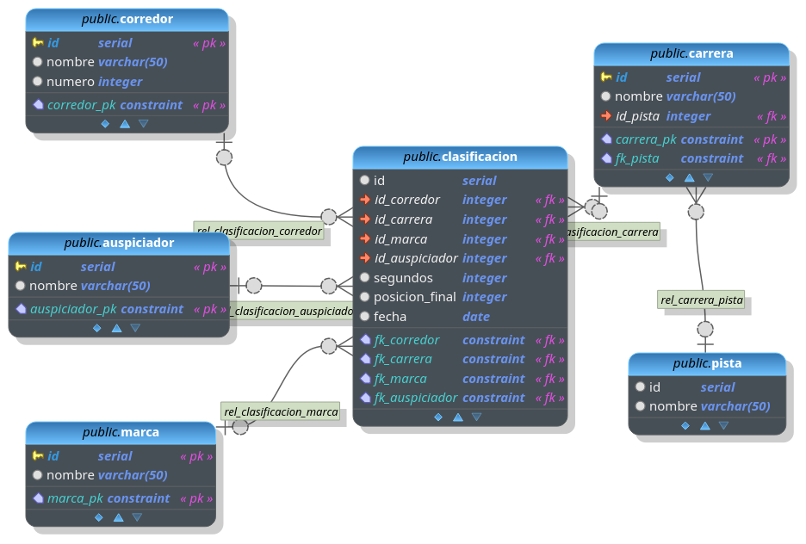
Solemne 2

Slide 6
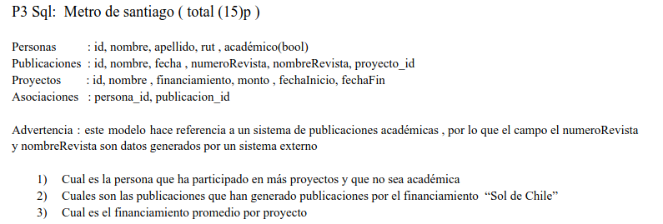
Solemne 2

Slide 7
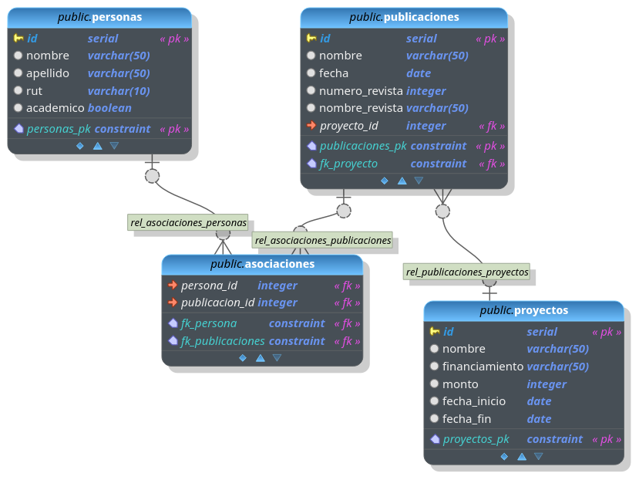
Solemne 2

Slide 8
Solemne 2
- ¿Cual es la persona que ha participado en más proyectos y que no sea academica?
WITH participacion_proyectos as ( SELECT per.id, count(p.id) FROM asociaciones a, publicaciones pub, proyectos p , personas per WHERE a.publicacion_id = pub.id AND pub.proyecto_id = p.id AND a.persona_id = per.id AND per.academico=false GROUP BY per.id) SELECT per.nombre from personas per, participacion_proyectos pp WHERE per.id = pp.id AND pp.count = (select MAX(pp2.count) from participacion_proyectos pp2); ;

Slide 9
Solemne 2
- ¿Cual es las publicaciones financiadas por ‘Sol Chile’?
SELECT pub.id, pub.nombre FROM proyectos p, publicaciones pub WHERE p.id = pub.proyecto_id AND p.financiamiento = 'Sol de Chile'; ;

Slide 10
Muchas gracias!
Correo:
leonardo.bravo@mail.udp.cl
Material Disponible en:
https://gitlab.com/l30bravo/db_udp

